Slide 1
ATOMES MOLECULES

Slide 2
CODE COULEUR
utilisé pour schématiser un atome
O
S
H
C
N
Cl

Slide 3
EXPLICATIONS
Distinguer les atomes des molécules
Etre capable d’interpréter une notation
Dénombrer les atomes
dans une ou plusieurs molécules

Slide 6
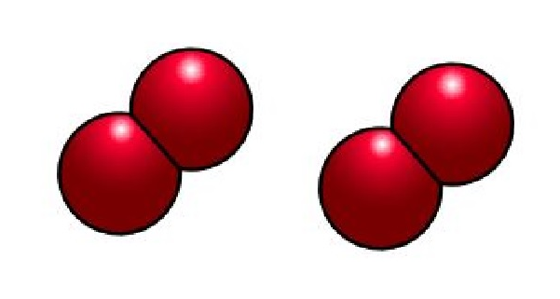

Slide 7
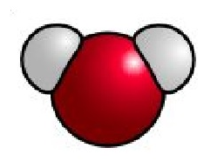
+

Slide 8
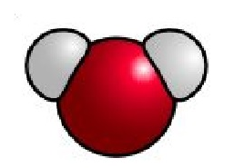
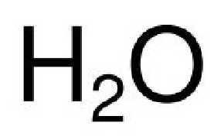
+

Slide 9
TESTER
VOS
CONNAISSANCES
(Choisis les 2 propositions correctes)

Slide 10
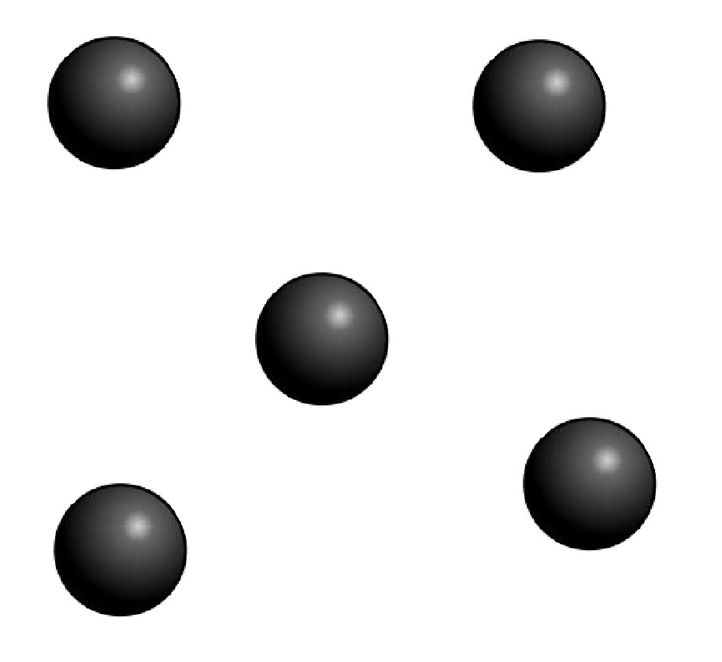
Question 1
ATOMES
C ₅
5 C
MOLECULES
C ⁵

Slide 11
ATOMES
3 N
6 N
MOLECULES
2 N₃
3 N₂
Question 2

Slide 12
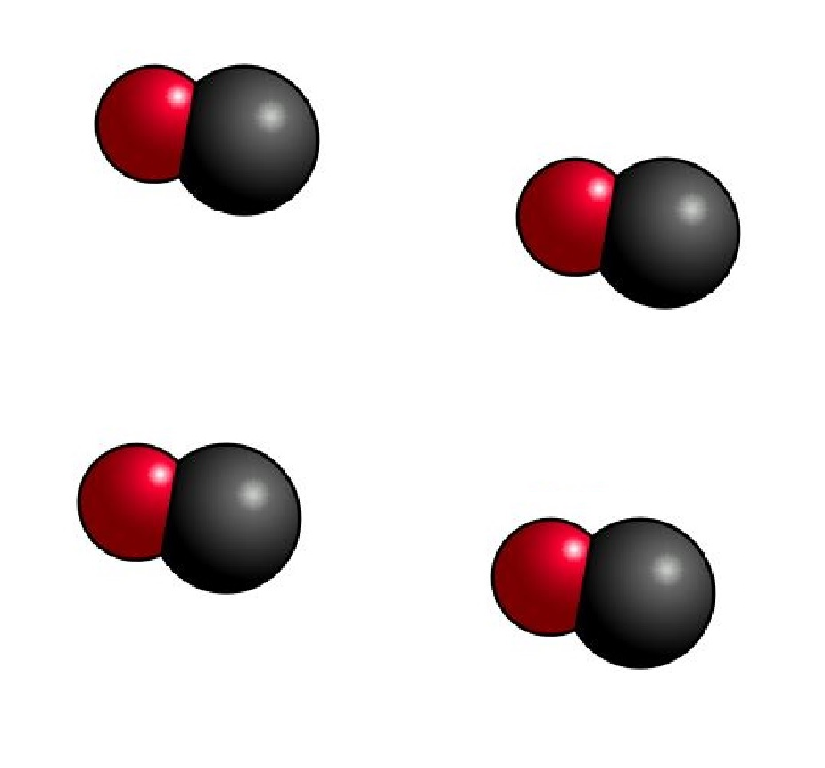
ATOMES
4 C + 4 O
MOLECULES
4 CO
C₄O₄
Question 3

Slide 13
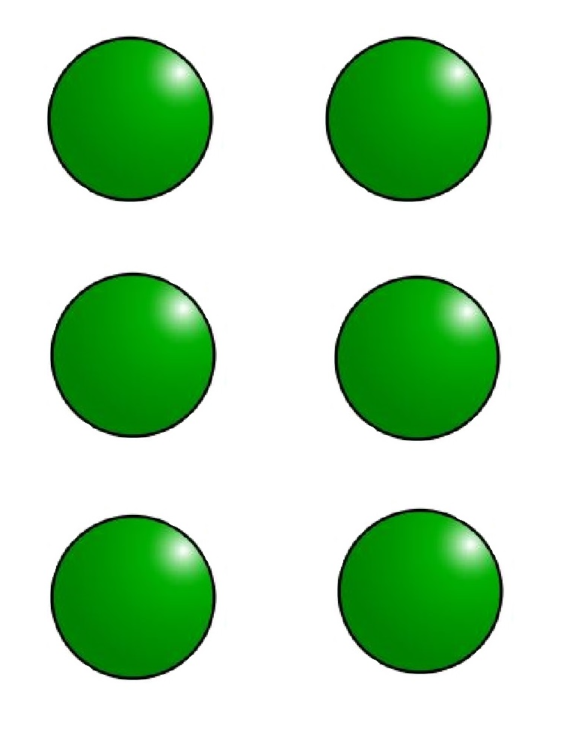
Question 4
ATOMES
6 cL
6 Cl
Cl ₆
MOLECULES
3 Cl₂

Slide 14
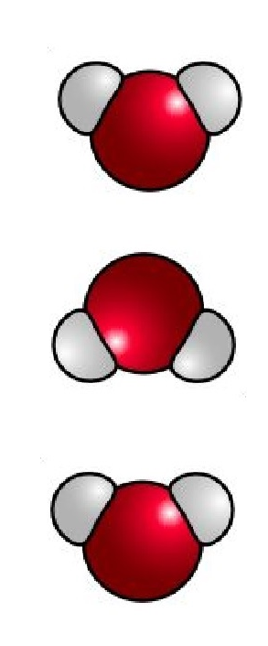
Question 5
ATOMES
3 O + 6 H
MOLECULES
H₆O₃
3 H₂O
3 H₂ et 3O₂

Slide 15
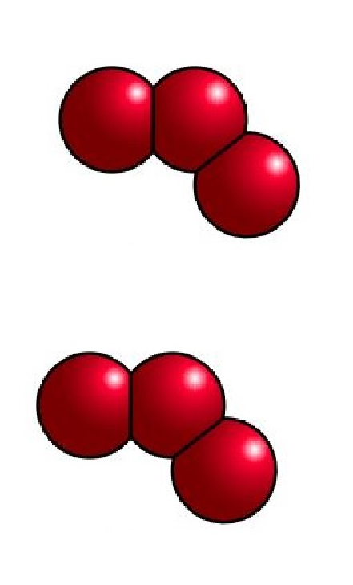
ATOMES
6 O
MOLECULES
3 O₂
3 O²
2 O₃
2 O³
Question 6

Slide 16
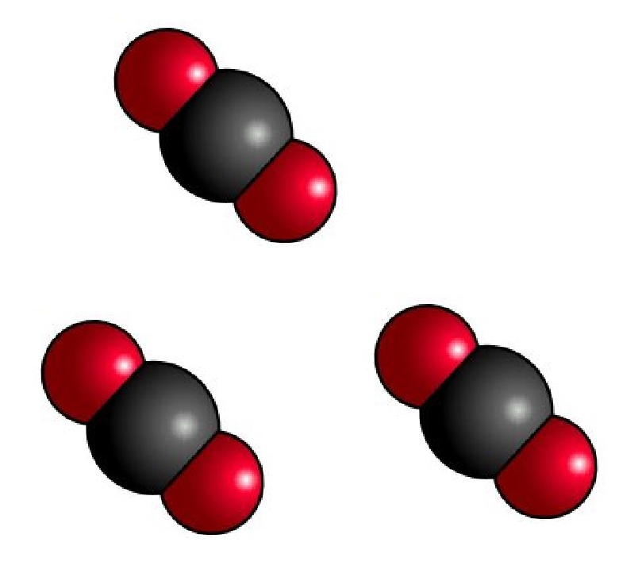
ATOMES
3 C + 6 O
MOLECULES
C₃O₆
C³O⁶
3 CO₂
3 CO²
Question 7

Slide 17
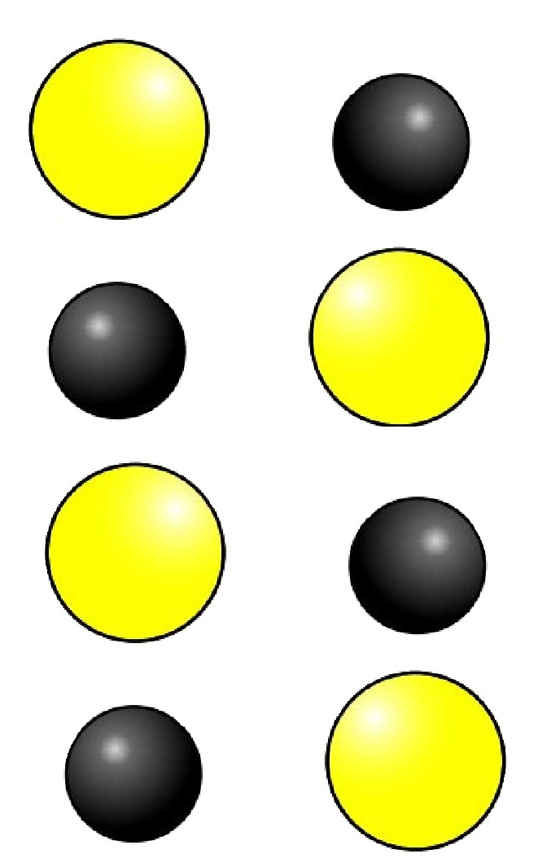
ATOMES
4 S + 4 C
MOLECULES
4 SC
S₄C₄
S⁴C⁴
Question 8

Slide 18
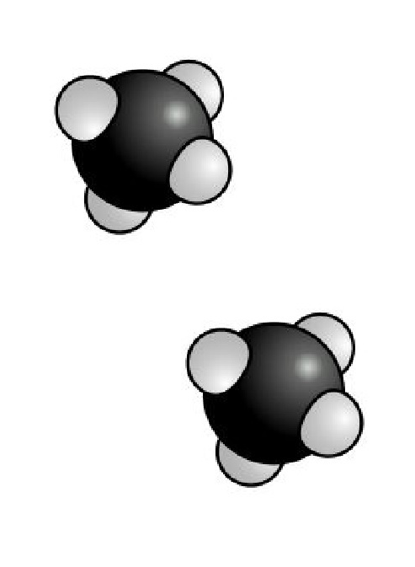
ATOMES
2 C + 8 H
MOLECULES
2 CH₄
2 CH⁴
C₂H₈
C²H⁸
Question 9

Slide 19
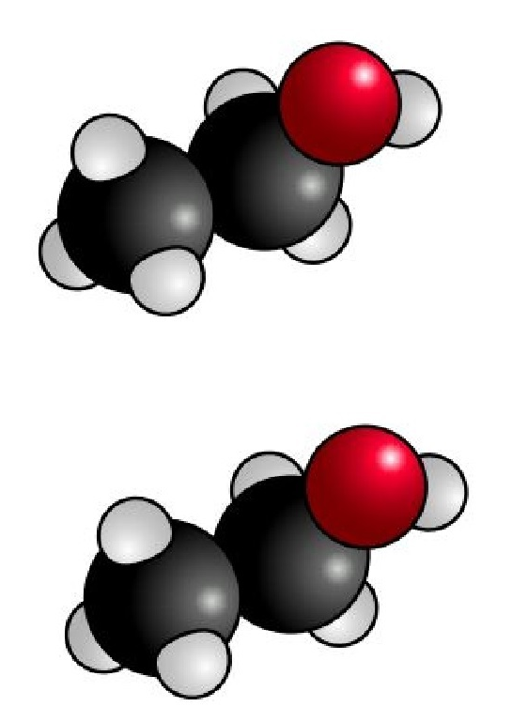
ATOMES
4 C + 12 H + 2 O
MOLECULES
4C 12H 2O
2 C₂H₆O
2 C₂H₆O₁
Question 10

